Slide 1
Подготовка к написанию итогового сочинения по направлению
«Мечта и реальность»
Автор: Мещерина Мария Владимировна

Slide 2
«Два полюса» в жизни человека
Мечта , фантазия, идеал, предел возможностей, представление, заветное, надежда на большее, лучшее | Реальность, действительность, жизнь, человеческая доля, обстоятельства , реализация
Другое место, другое время (прошлое, будущее) | Это место, настоящее (здесь и сейчас)
Вымысел, творчество, поэзия, свобода | Данность, «проза жизни», несвобода
Прекрасный образ, чудо, абстракция, идея, теория | Обыденность, будни, непредсказуемая практика
Стремление, порыв, яркие эмоции | Инерция, приземлённость, «стирание» чувств
Иллюзия, мираж, мнимое, обман | Правда, факты
То, чего нет, что должно быть | То, что есть
Невидимое | Видимое
Невозможное, недостижимое | Возможное, достижимое
Что могло бы быть | Что получилось, что есть

Slide 3
Работа над определением понятия «мечта»:
Мысленное представление, образ
Предмет желаний, устремлений
Недосягаемое во времени, в пространстве
Процесс создания в воображении субъективной ценности
Предел возможностей…
Мечта – это создаваемый воображением человека идеальный образ того, к чему он стремится, чего жаждет его душа. Это представляемый человеком предел возможностей, часто недостижимый.
Скажи мне, о чём ты мечтаешь, и я скажу, кто ты.

Slide 4
Мечта, мечтательность, мечтатель…
О чём мечтают люди? Кто такие мечтатели?

Slide 5
О чём мечтают герои литературных произведений? Игра «Великий Мечтатель»
Н.В.Гоголь «Шинель»
М.Ю.Лермонтов «Мцыри»
И.А.Гончаров «Обломов»
Л.Н.Толстой «Война и мир»
А.П.Чехов «Крыжовник»
А.Грин «Алые паруса», «Фанданго»
Дж.Лондон «Мартин Иден»
Дж.Остин «Эмма»
М.Твен «Принц и нищий»
А.С.Пушкин «Евгений Онегин»

Slide 6
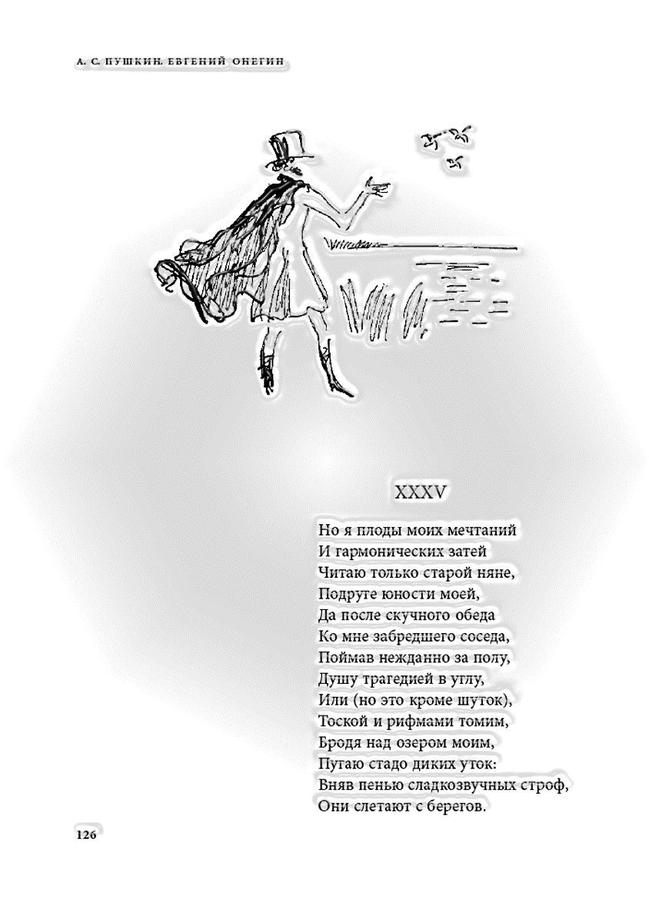
О чём мечтают в романе «Евгений Онегин»?

Slide 7
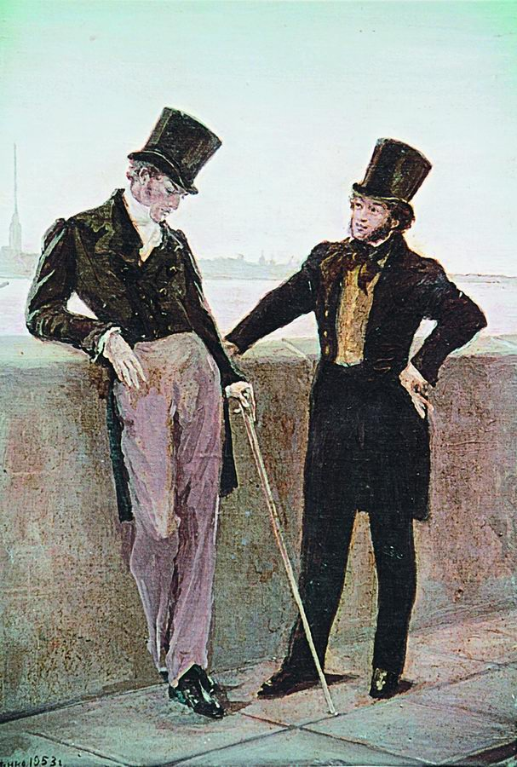
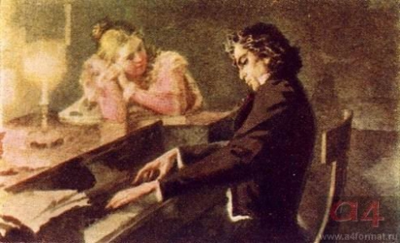
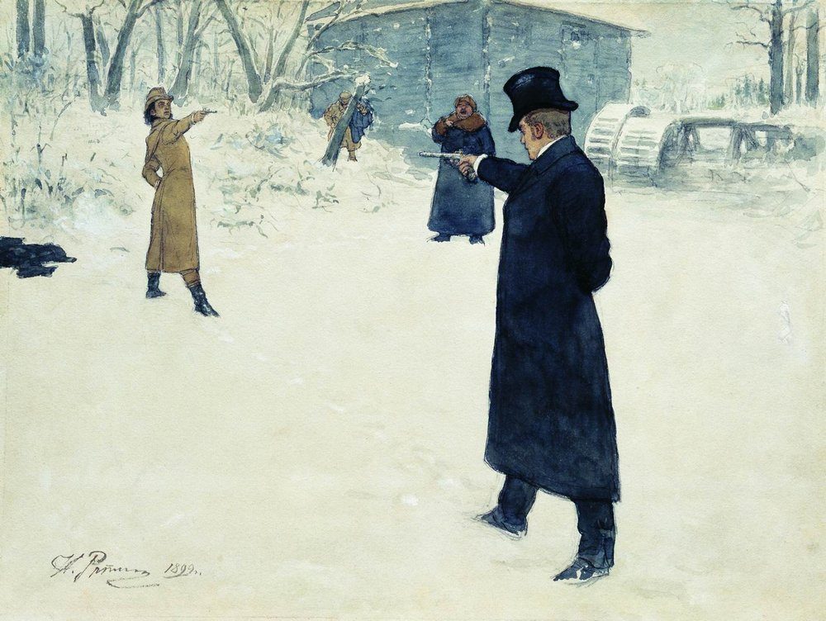
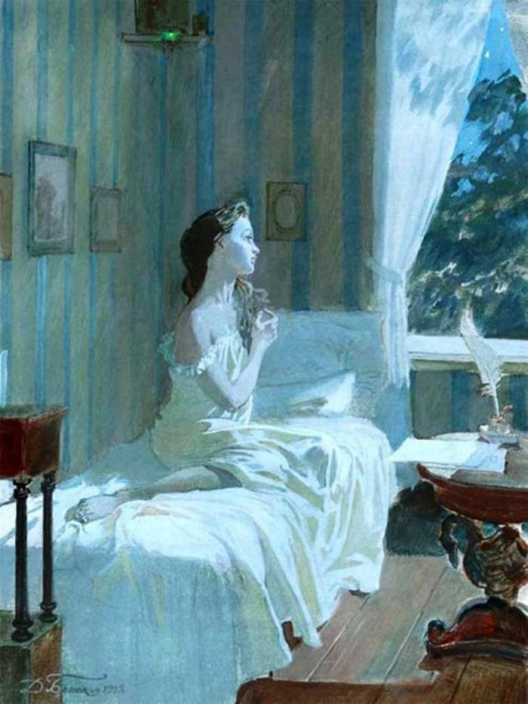
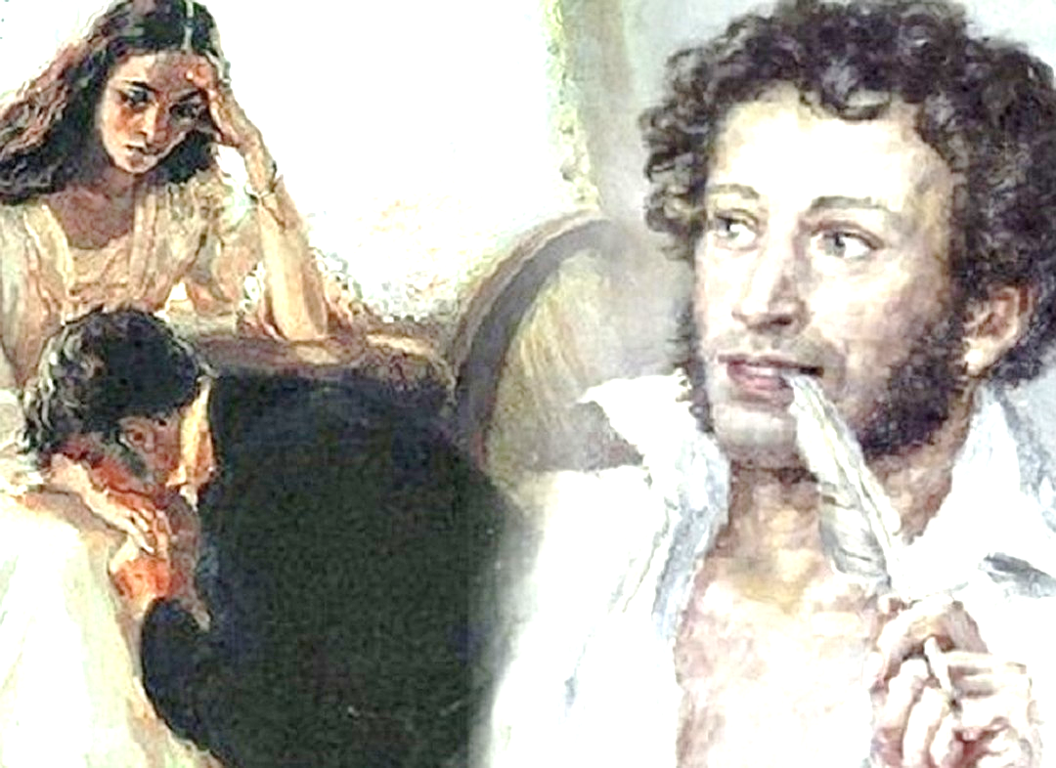
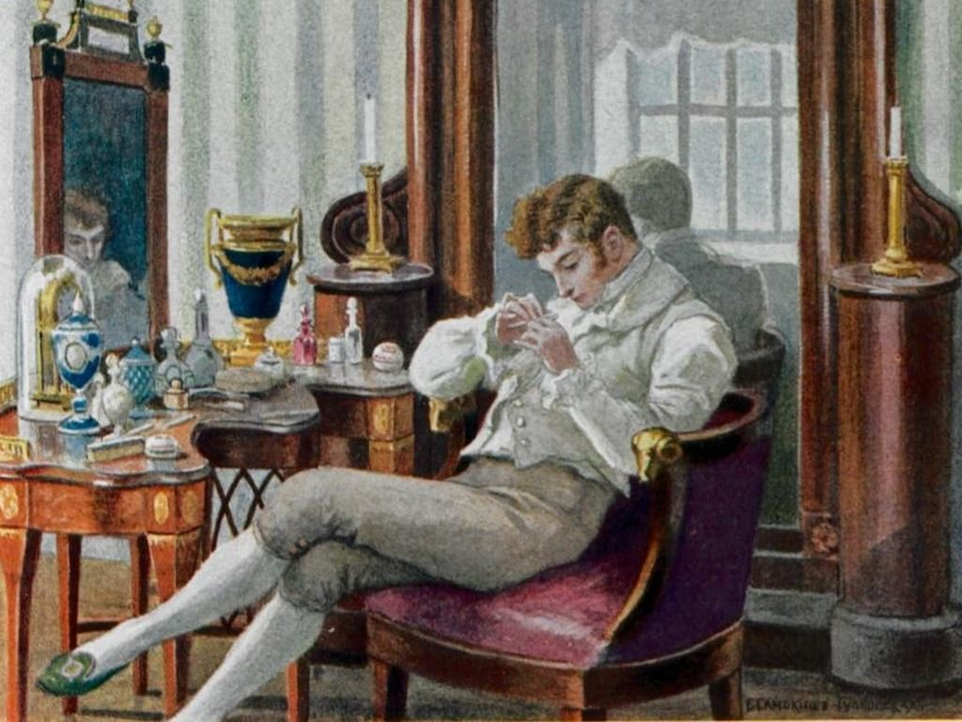

Slide 8
…Хотел бы я тебе представить
Залог достойнее тебя,
Достойнее души прекрасной,
Святой исполненной мечты,
Поэзии живой и ясной,
Высоких дум и простоты…
Замечу кстати: все поэты —
Любви мечтательной друзья.
Бывало, милые предметы
Мне снились, и душа моя
Их образ тайный сохранила;
Он из Германии туманной
Привез учености плоды:
Вольнолюбивые мечты,
Дух пылкий и довольно странный,
Всегда восторженную речь
И кудри черные до плеч.
Мне памятно другое время!
В заветных иногда мечтах
Держу я счастливое стремя…
И ножку чувствую в руках;
Мне нравились его черты,
Мечтам невольная преданность,
Неподражательная странность
И резкий, охлажденный ум.
Я был озлоблен, он угрюм;
Он забавлял мечтою сладкой
Сомненья сердца своего;
Цель жизни нашей для него
Была заманчивой загадкой…
Как в лес зеленый из тюрьмы
Перенесен колодник сонный,
Так уносились мы мечтой
К началу жизни молодой.
Он в песнях гордо сохранил
Всегда возвышенные чувства,
Порывы девственной мечты
И прелесть важной простоты.

Slide 9
…Безумная душа поэта
Еще любить осуждена:
Всегда, везде одно мечтанье,
Одно привычное желанье,
Одна с опасной книгой бродит,
Она в ней ищет и находит
Свой тайный жар, свои мечты,
Плоды сердечной полноты,
Задумчивость, ее подруга
От самых колыбельных дней,
Теченье сельского досуга
Мечтами украшала ей.
Ты пьешь волшебный яд желаний,
Тебя преследуют мечты:
Везде воображаешь ты
Приюты счастливых свиданий;
Счастливой силою мечтанья
Одушевленные созданья,
Любовник Юлии Вольмар,
Малек-Адель и де Линар,
И Вертер, мученик мятежный,
И бесподобный Грандисон,
Который нам наводит сон, —
Все для мечтательницы нежной
В единый образ облеклись,
В одном Онегине слились.
За что ж виновнее Татьяна?
За то ль, что в милой простоте
Она не ведает обмана
И верит избранной мечте?
Язык девических мечтаний
В нем думы роем возмутил;
И вспомнил он Татьяны милой
И бледный цвет, и вид унылый;
И в сладостный, безгрешный сон
Душою погрузился он.

Slide 10
Мечтам и годам нет возврата;
Не обновлю души моей…
Я вас люблю любовью брата
И, может быть, еще нежней.
Послушайте ж меня без гнева:
Сменит не раз младая дева
Мечтами легкие мечты;
Так деревцо свои листы
Меняет с каждою весною.
Но я плоды моих мечтаний
И гармонических затей
Читаю только старой няне,
Подруге юности моей,
Ее тревожит сновиденье.
Не зная, как его понять,
Мечтанья страшного значенье
Татьяна хочет отыскать
…Уж эти мне друзья, друзья!
Об них недаром вспомнил я.
А что? Да так. Я усыпляю
Пустые, черные мечты…
Но, развлечен пустым мечтаньем,
Я занялся воспоминаньем
Где бурные любви желанья,
И жажда знаний и труда,
И страх порока и стыда,
И вы, заветные мечтанья,
Вы, призрак жизни неземной,
Вы, сны поэзии святой!
Он оставляет нежный стих,
Безмолвный памятник мечтанья,
Мгновенной думы долгий след,
Всё тот же после многих лет.
И впрямь, блажен любовник скромный,
Читающий мечты свои
Предмету песен и любви,

Slide 11
Но что бы ни было, читатель,
Увы! любовник молодой,
Поэт, задумчивый мечтатель,
Убит приятельской рукой!
Быть может, в мысли нам приходит
Средь поэтического сна
Иная, старая весна
И в трепет сердце нам приводит
Мечтой о дальней стороне,
О чудной ночи, о луне…
И шагом едет в чистом поле,
В мечтанья погрузясь, она;
Душа в ней долго поневоле
Судьбою Ленского полна;
Еще недавно жил зимой
В соседстве Тани молодой,
Моей мечтательницы милой,
Но где его теперь уж нет…
Где грустный он оставил след.
Перу старинной нет охоты
Марать летучие листы;
Другие, хладные мечты,
Другие, строгие заботы
И в шуме света и в тиши
Тревожат сон моей души.
В свои мечты погружена,
Татьяна долго шла одна.
И современный человек
Изображен довольно верно
С его безнравственной душой,
Себялюбивой и сухой,
Мечтанью преданной безмерно,
Мечты, мечты! где ваша сладость?
Где, вечная к ней рифма, младость?
Ужель и вправду наконец
Увял, увял ее венец?

Slide 12
Чужие и свои победы,
Надежды, шалости, мечты.
Текут невинные беседы
С прикрасой легкой клеветы.
И что ж? Глаза его читали,
Но мысли были далеко;
Мечты, желания, печали
Теснились в душу глубоко.
Ей душно здесь… Она мечтой
Стремится к жизни полевой…
Молящий вид, немой укор,
Ей внятно всё. Простая дева,
С мечтами, сердцем прежних дней,
Теперь опять воскресла в ней.
Что наши лучшие желанья,
Что наши свежие мечтанья
Истлели быстрой чередой,
Как листья осенью гнилой.
Она его не подымает
И, не сводя с него очей,
От жадных уст не отымает
Бесчувственной руки своей…
О чем теперь ее мечтанье?
Он оставляет раут тесный,
Домой задумчив едет он;
Мечтой то грустной, то прелестной
Его встревожен поздний сон.
Когда б в моей лишь было власти,
Я предпочла б обидной страсти
И этим письмам и слезам.
К моим младенческим мечтам
Тогда имели вы хоть жалость,
Хоть уважение к летам…
Бывало, девственно грустит,
К луне подъемлет томны очи,
Мечтая с ним когда-нибудь
Свершить смиренный жизни путь!

Slide 13
Дай Бог, чтоб в этой книжке ты
Для развлеченья, для мечты,
Для сердца, для журнальных сшибок
Хотя крупицу мог найти.
За сим расстанемся, прости!
Другие дни, другие сны;
Смирились вы, моей весны
Высокопарные мечтанья,
И в поэтический бокал
Воды я много подмешал.
………………
Мой идеал теперь – хозяйка,
Мои желания – покой,
Да щей горшок, да сам большой.

Slide 14
Чьи это мечты? Мечты о чём?
Читая роман, мы узнаём, о чём мечтают/ мечтали автор, друг/читатель, молодая горожанка (читательница), поэты, поэт Ленский, Татьяна, московские девицы, современный человек… А Онегин? Лишь к концу романа «мечтой то грустной, то прелестной его встревожен поздний сон»…
Комментарий к цитатам из 1 и 2 глав романа:
1.Автор мечтает создать (прекрасное) произведение, достойное прекрасной души (друга-читателя), «святой исполненной мечты, поэзии…, высоких дум и простоты».
2. Заветная мечта автора – о другом времени (прошлом), о счастливом миге любви ( «держу стремя, ножка )
3.Автор отмечает у Евгения Онегина «мечтам невольную преданность» (романтическую мечтательность?), оригинальность и «охлажденный ум».
4. Автор уносился мечтами в юность (в начало жизни).
5. Все поэты - «любви мечтательной друзья». Любовь поэта - сотворение идеала, фантазия?
6. Вольнолюбивые мечты поэта Ленского – это «учёности плоды», (как и «пылкий, довольно странный» дух, восторженная речь и длинные кудри). Его качества – «выращенные», приобретены образованием.
7. Ленский «мечтою сладкой» преодолевает «сомненья сердца», идеализирует противоречия жизни.
8.9.10. Любовь Ленского – это мечта об идеале… и тд.

Slide 15
Автор в начале романа – о произведении, о юности/молодости,о счастье в любви, о дружбе, о необыкновенном месте, великих стихиях и чувствах
Автор в конце - изменился, «высокопарные мечтанья» ушли, «в вино поэзии добавил много воды»; теперь у него очень простые желания (хозяйка , покой)
Ленский – «образованный мечтатель», поэт, воображает во всём идеал, «милый невежда»
Татьяна – мечтательница: чтением и мечтами украшает сельский досуг, глубоко поэтически(душой и сердцем) воспринимает природу, мир и верит избранной мечте! Мечта для неё – жизнь сердца, работа души, это «счастливая сила» – способность одушевлять книжные образы и способность любить безусловно.
Онегин - была ли в нём «мечтам невольная преданность»? – Его слова: «Мечтам и годам нет возврата», - это «преждевременная старость души»? И всё же «мечтой …его встревожен поздний сон»:
Мечты, желания, печали
Теснились в душу глубоко…
Автор создает для героя открытый финал – из «Путешествия Онегина»: «Я молод, жизнь во мне крепка, Чего мне ждать? Тоска! Тоска!»

Slide 16
Замысел автора:
Создать произведение – залог, достойный «прекрасной души» друга-читателя
Получилось – «собранье пёстрых глав» и «ума холодных наблюдений и сердца горестных замет»:
Для развлеченья, для мечты,
Для сердца, для журнальных сшибок…
Автор осуществил свою мечту, создал роман. Поэт изменился сам, ушли «мечтанья», но опыт юности и молодости остался: Мечта – дар, молодость души, талант сердца, способного к истинной безусловной любви.
Главная героиня романа, наделённая этой «счастливой силой», остается для Пушкина «милым идеалом».

Slide 17
Открытый финал.
Аплодисменты Пушкину!

